Slide 1
MERENDA A SCUOLA
presentazione di Daniel

Slide 2
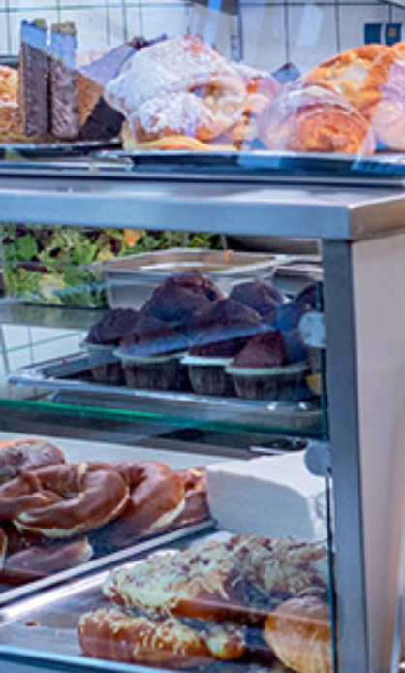
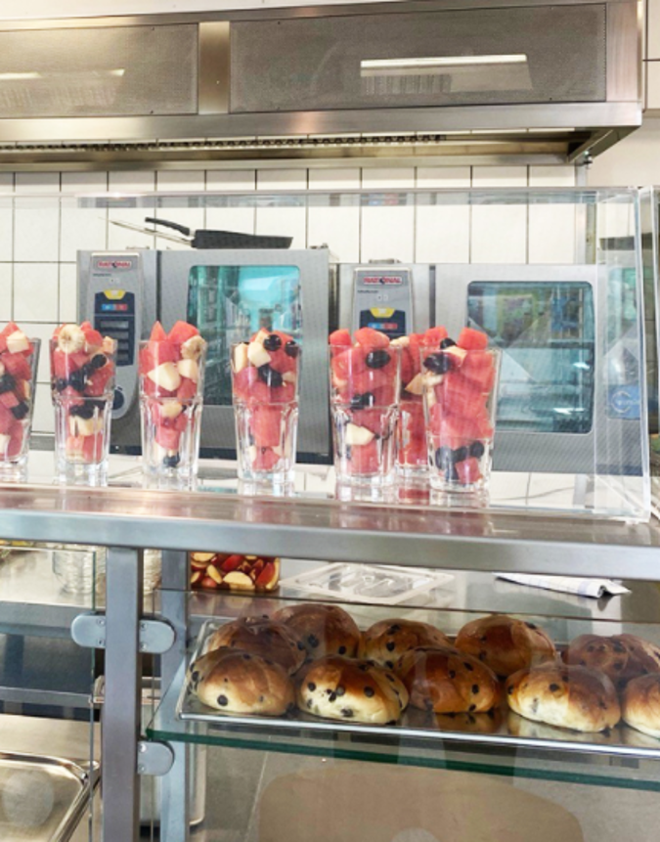
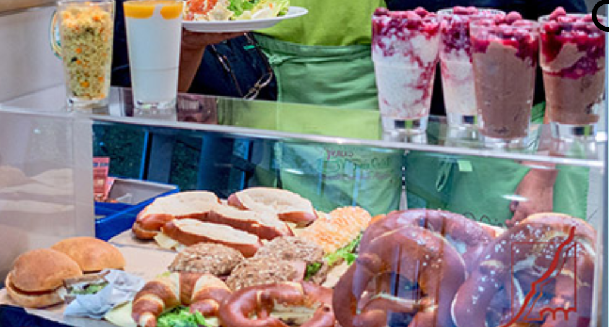
Offerte a scuola
La fonte internet: https://images.app.goo.gl/gPouCXG9fKiw9Hb67

Slide 3
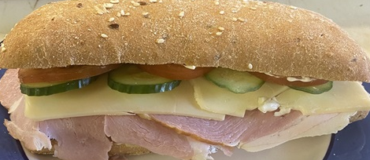
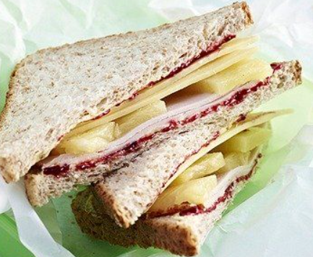
Il mio pane per scuola

